Slide 1
工作汇报 9.9-10.28
导师：苏荔
学生：18级硕士崔哲

Slide 2
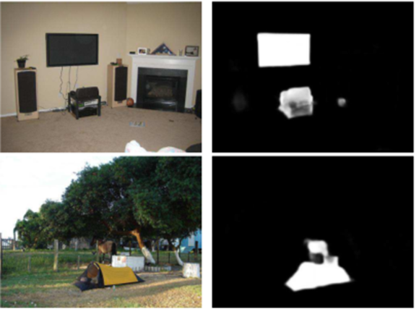
视觉显著性检测：
检测出一张图片中最显著的目标区域，作为其他图像处理任务的预处理步骤
显著性物体检测
Which object stands out
分割出显著性物体
精细地分割出整个物体区域，像素级任务
二值分割
实例分割

Slide 3
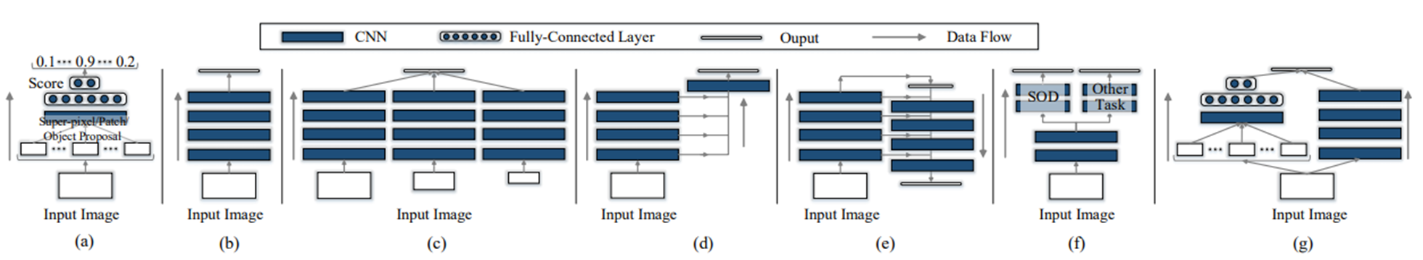
论文复现：
A Simple Pooling-Based Design for Real-Time Salient Object Detection
BASNet: Boundary-Aware Salient Object Detection
Cascaded Partial Decoder for Fast and Accurate Salient Object Detection
基于proposal的网络结构
单工作流网络 (single-stream network) (RFCN)
多工作流网络 (multi-stream network) (SRM)
多分支融合网络（side-fusion network） (DSS)
自底而上/自顶而下网络（ Bottom-up/top-down network ） (RAS)
多任务网络（Branched network） (SU)

Slide 4

利用图片描述指导显著性检测：
对比不仅表现在视觉线索的差异上，而且还涉及到高层次的认知和理解为了更好地检测语义显著的对象，高层次的语义特征变得非常重要。
因此，利用图片描述作为辅助语义任务，以提高复杂场景中的显著目标检测效果。
Saliency Detection
Output
multi-level features
Shared
Backbone
Network
(ResNet)
Caption Embedded Vector
input
Image Caption
(LSTM)
multi-level features

Slide 5
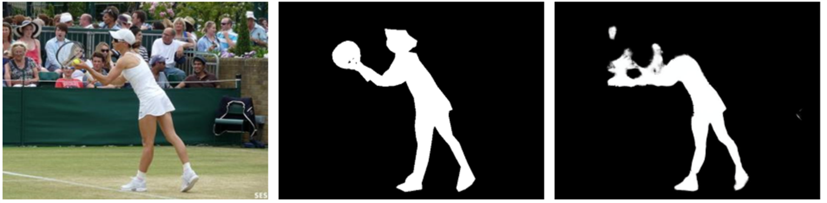
Input 512*512*3
Conv_1
256*256*64
Up5
256*256 *(128+512)
256*256*512
Res2_X
128*128*256
Up4
128*128*(256+512)
128*128*512
64*64*512
Res3_X
64*64*512
Up3
64*64*(512+512)
Res4_X
32*32*1024
Up2
32*32*(1024+512)
32*32*512
Res5_X
16*16*2048
Up1
16*16*(2048+512)
16*16*512
PPM
LSTM
…
attention
Global Supervised Information
Caption Embedded Vector(512)
Hidden State

Slide 6
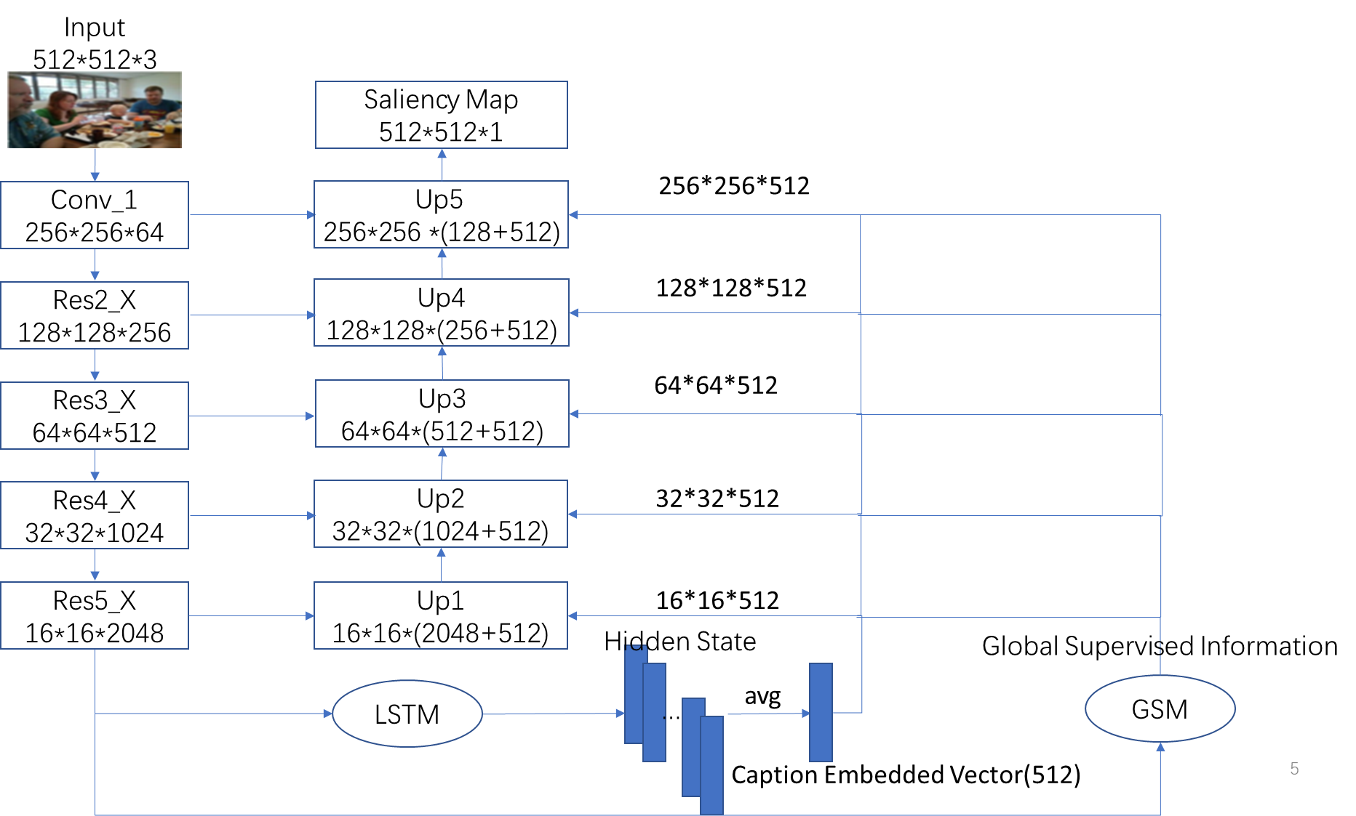
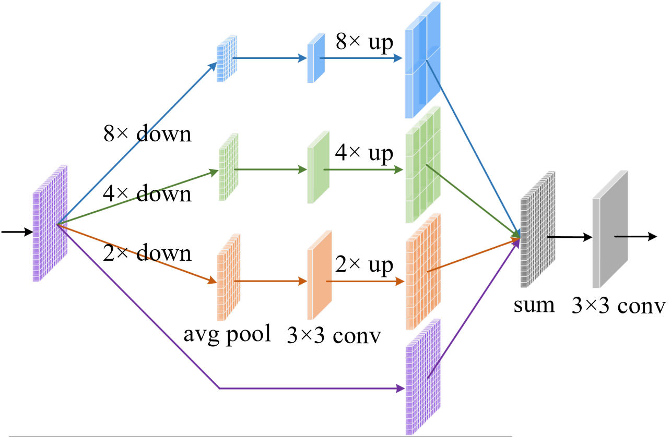
Global Supervised Information：
PPM被放置在主干网络的顶部，以捕获显著性目标全局位置信息

Slide 7
后续工作：
1.加入Word Embedded Vector
2.生成Sentence Embedded Vector时考虑不同的word对于显著性检测的帮助是不同的，引入注意机制为每个word赋予不同的贡献的分

